Slide 1


Slide 2
兒童權利公約線上研習資訊 (也可參閱校網)
依據縣府113年5月7日 府教學字第1130088342號函
旨揭研習每年均須完成4小時。
1. 校長需達4小時教育訓練。
2. 教師(含教保員及助理教保員)需達4小時教育訓練，占全校教師總員額93%以上。
3. 學校行政人員(含員工)需達2小時教育訓練，占全校職員工總員額91%以上。

Slide 3
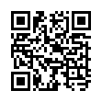
請各位同仁於113年8月9日前完成學校教職員工教育訓練
步驟如下：
1. 先完成 花蓮縣113年度兒童權利公約前測：
https://forms.gle/VC78jR1WUaSkVzPdA

Slide 4
2. 線上課程進行研習；連結網址如下：
https://elearn.hrd.gov.tw/mooc/index.php
(請上e等公務員學習平台，要註冊才可使用)
★以下課程皆可自由選擇，累計時數即可。
(1)兒童及少年保護辨識、通報暨輔導知能研習(72分鐘)
(2)兒童權利公約及福利政策法規(200分鐘)
(3)從聯合國《兒童權利公約》探討兒童及青少年人權(60分鐘)
(4)兒童權利公約-各項權利分析(一)(60分鐘)
(5)兒童權利公約-各項權利分析(二)(60分鐘)
(6)兒童權利公約-各項權利分析(三)(60分鐘)

Slide 5
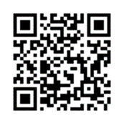
3. 完成 花蓮縣113年度兒童權利公約後測：
https://forms.gle/NDE1pSF79HpUbxWGA

Slide 6
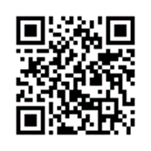
填表單回覆成果: https://forms.gle/pKbWf38dLeDGFTgt7

Slide 7
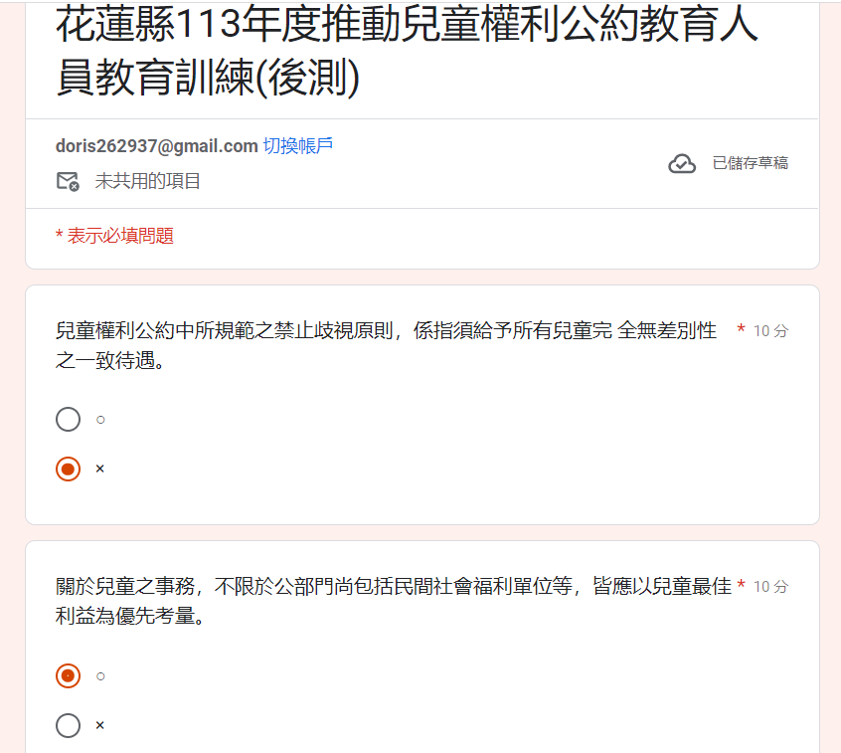

Slide 8
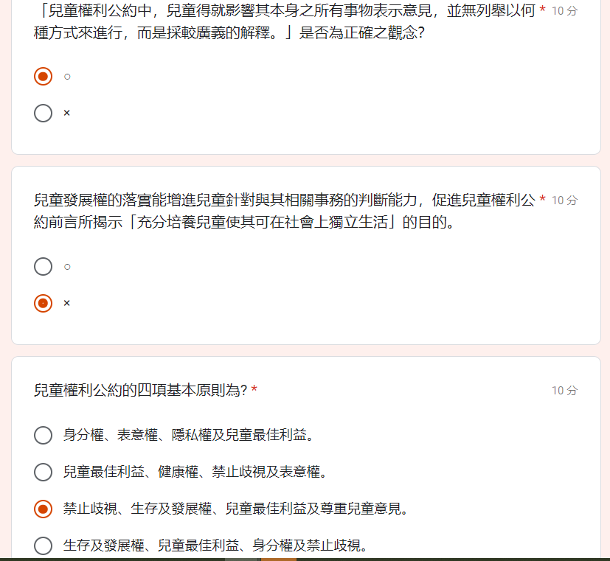

Slide 9
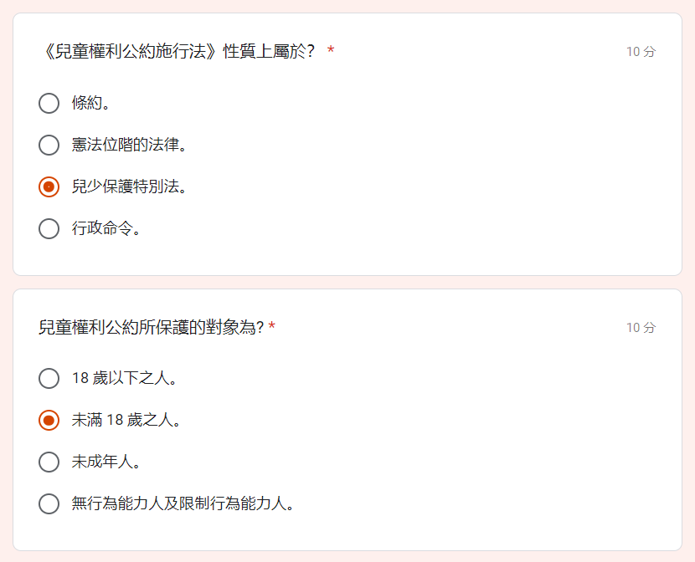

Slide 10
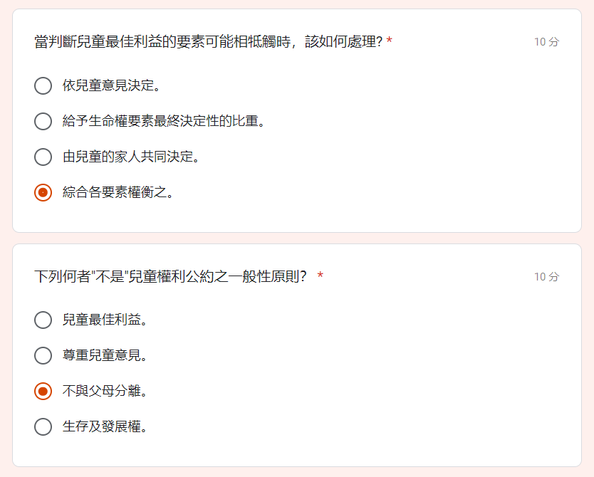

Slide 11
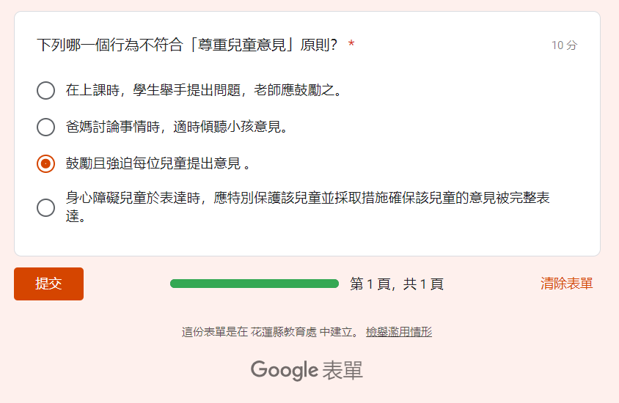

Slide 12


